Slide 1
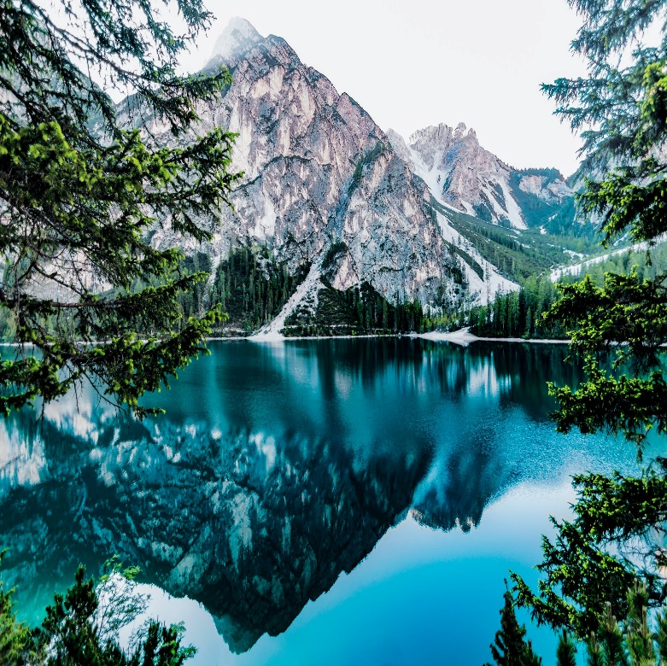
语文（人教版）八年级 下册
At the source of the Yangtze River is Dandong
《在长江源头各拉丹东》
汇报人：xippt
时间：20XX.X.X

Slide 2
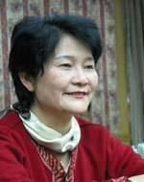
作者介绍
马丽华 女，1953年生于山东济南。一级作家、编审，现任中国藏学出版社总编辑。1976年开始发表作品，著有长篇散文《藏北游历》《西行阿里》《灵魂像风》，报告文学《青藏苍茫》，散文集《终极风景》《追你到高原》，诗集《我的太阳》，长篇小说《如意高地》等。被誉为“西藏的歌者和行者”。1992年、2001年两次获得西藏珠穆朗玛文艺奖，194年获庄重文文学奖，1997年《走过西藏》获全国优秀畅销书奖，2011年以长篇小说《如意高地》获第四届老舍文学奖。

Slide 3
知识链接
1.有关“各拉丹冬（一）”
各拉丹冬突耸于青海省西南部青藏边境，由一大片南北长达50余公里，东西宽约30公里，攒聚约50余条巨龙般的山岳冰川群所组成，位于东经9l°，北纬33.5°，海拔6 621米。各拉丹冬雪山是长江的发源地，也是我国最具特色的冰川雪山之一。同时，各拉丹冬雪山冰川的伸缩变化，非常明显地揭示了当地乃至青藏高原和全球气候的变迁。

Slide 4
知识链接
2.关于“各拉丹冬（二）”
海拔6000米以上的山峰还有40余座，冰川覆盖面积790.4平方公里，有冰川130条。雪线高度北坡5570米，南坡侧各有一条弧形冰川，南支姜根迪如冰川，长12.8公里，宽1.6公里，尾部有5公里长的冰塔林，是长江正源沱沱河的发源地；北支冰川长10.1公里，宽1.3公里，尾部有2公里长的冰塔林，冰桥、冰草、冰针、冰蘑菇、冰湖、冰钟乳等构成千姿百态的冰塔林世界。
有野牛、野驴、藏羊羚、雪鸡等珍禽异兽和水晶石，周围为优良的天然草场。是探险旅游、登山、猎奇、科学考察的理想之地。

Slide 5
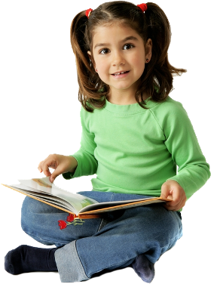
写作背景
本文选自《藏北游历》。1976年，23岁的马丽华受当时许多大学生去西藏插队落户的影响而入藏工作。她原打算去做小学教师，由于能写诗、善作文，被留在西藏自治区党委组织部工作，四年以后调入《西藏文学》编辑部任编辑。入藏约十年后，她的长篇散文《藏北经历》问世，为她赢得了极高的声誉。《藏北经历》的写作，与人文记录电影《万里藏北》的拍摄关系密切。马丽华担任这部电影的编剧，在拍摄过程中更深刻地认识了藏北的自然与人文，也经历了翻车、骨折等种种磨难。课文中多次提到的“大部队”，指的就是这部电影的摄制人员。

Slide 6
检查预习
1.生字词
lí
lì
jīng
zhĕ
léng
黧黑 砾石 腈纶 皱褶 棱角
虔诚 恭顺 蠕动 豁然 凄凉
懈怠 敦实 蜿蜒 演绎 模样
接踵而至 安营扎寨 风云变幻 历历在目
川流不息 漫不经心 熠熠烁烁 琼瑶仙境
qián
gōng
rú
huò
qī
dài
dūn
wān
yì
mú
zhŏng
zhài
huàn
lì
chuān
màn
yì
qióng

Slide 7
检查预习
2.重点词语
虔诚：恭敬而有诚意。
黧黑：形容黑。
懈怠：松散怠慢。
安营扎寨：指部队驻扎下来。比喻建立临时的劳动或工作基地。
风云变幻：像风云那样变化不定。比喻时局变化迅速，动向难以预料。
接踵而至：形容人或事物一个又一个接连不断地到来。
历历在目：指远方的景物看得清清楚楚，或过去的事情清清楚楚地重现在眼前。历历，清楚，分明的样子。
川流不息：形容行人、车马等像水流一样连续不断。
漫不经心：随随便便，不放在心上。漫，随便。

Slide 8
整体感知
文章分为四个部分
第一部分（1—2）：写在大山脚下仰望各拉丹冬雪峰的尊荣.
第二部分（3--4）：写向各拉丹冬雪峰进发的艰难情景。
第三部分（5--13）：写近观冰塔林看到的壮观景象。
第四部分（5--13）：写在砾石滩上看雪峰时的新发现。

Slide 9
内容探究
１.作者提到风行一时的“长江考察热” 的目的是什么？
赞美了探索长江源头的探险者；
侧面表现各拉丹东自然环境的险恶；
暗示了下文作者和摄影组将遭遇到严峻的考验。

Slide 10
内容探究
2.我在各拉丹冬都有哪些“倒霉”的事情发生？
①手背生起了冻疮，肩背脖颈疼痛得不敢活动；
②连夜高烧，不思饮食；
③摔倒在冰河上，致使尾椎骨折断，第八节腰椎错位；
④出现头痛，恶心，双脚绵软，呼吸困难等高原缺氧反应。

Slide 11
内容探究
3.第4段中，作者说“各拉丹冬值得你历尽艰辛去走上一遭”。联系全文思考，作者这样说的原因是什么?
这里有壮美的雪域景观，这里是长江的源头，孕育了众多的中华儿女，値得我们去历尽艰辛走上一遭。

Slide 12
内容探究
4.格拉丹东的冰塔林的特点有哪些？
①冰峰晶莹连绵，冰河平坦辽阔，天地间浩浩苍苍，冰塔林的奇美令人眩晕。
②冰山上精雕细刻着各种图案，独具一格，自成天地。
③冰塔林是琼瑶仙境，晶莹洁白，庄严静穆。④冰塔林非常漂亮，光彩夺目，裂纹纵横。

Slide 13
内容探究
5.作者多次写到自己在高原上的疼痛、恶心，甚至觉得“要死了”，这些内容与文中的写景有什么关系？产生了怎样的表达效果？
作者多次写到自己在高原上的身体状况，写出了环境的艰险，反衬各拉丹冬的壮美景色和冰塔林的神奇。
让读者体会到作者的乐观坚强，使文章更亲切、真实。作者在痛苦中坚持、体验、考察，使文章染上了苦难美和悲壮美的色彩，给读者的感受也超越了“观赏自然”的范畴。

Slide 14
内容探究
6. 本文采用了怎样的写景思路?请简要分析。
全文以时空为顺序，以作者跟随摄制组探险的两天行踪为线索，抒写了自己在不同地点的见闻感受。从整体来看，本文采用的是移步换景的写法，开头处的两句话浓缩了作者的行踪，也点出了文章的详略，即从安营在各拉丹冬雪山脚下(较详)，到驶过冰河(较略)，最后进入冰塔林(最详)。随着立足点和观察视角的变化，作者笔下的景物也在不断变化着，呈现出不同的特点:在营地远眺各拉丹冬雪山，看到它的高峻、雄壮、变幻莫测；在砾石堆上四顾，看到冰峰的晶莹、冰河的辽阔和整个冰雪天地的浩茫；靠近冰山，发现其图案的难以名状；进入冰塔林，特别是身处冰窟，细看千姿百态的冰体和冰山的裂纹、褶皱，有着“静穆的晶莹和洁白”，有如“琼瑶仙境”，在阳光下“熠熠烁烁，光彩夺目”。作者笔下的景物各有特点，共同营造出一种雄伟、圣洁、瑰奇的境界，突出表现了各拉丹冬地区的原始风景给人带来的精神震撼和心灵触动，令读者心驰神往。

Slide 15
品味赏析
1.阳光使这位身披白色披风的巨人变化多端：融雪处裸露出大山黧黑的骨骼，有如刀削一般，棱角与层次毕现，富有雕塑感。
运用比喻的修辞方法，将白雪覆盖下的各拉丹冬雪山比作“身披白色披风的巨人”，赋予雪山以生命，“变化多端”一词，又写出了这里自然环境严酷，天气恶劣。

Slide 16
品味赏析
2.频频小震酝酿着某一两次大地震：手背生起冻疮，肩背脖颈疼痛得不敢活动，连夜高烧，不思饮食，……活动时只能以极轻极慢动作进行，犹如霹雳舞的“太空步”。
运用比喻的修辞方法，把身体不适应高山气候比作“地震”，“手背生起冻疮，肩背脖颈疼痛”比作小震，“连夜高烧”比作大震；把“动作的缓慢”比作“太空步”，写出了各拉丹冬雪山海拔高，气候条件的严酷。

Slide 17
品味赏析
3.我双手合十，面向各拉丹冬威严的雪峰行了跪拜大礼。
“行了跪拜大礼”这一动作描写，传神地写出了“我”的虔诚及对各拉丹冬雪山的崇敬。

Slide 18
归纳总结
作者描述了雪域高原各拉丹冬的壮丽，形态万千的冰峰，晶莹透明的冰柱，讲述了自己勇登雪域的故事，表现了作者勇于攀登的决心，不畏艰难的态度。

Slide 19
版权声明
感谢您下载xippt平台上提供的PPT作品，为了您和xippt以及原创作者的利益，请勿复制、传播、销售，否则将承担法律责任！xippt将对作品进行维权，按照传播下载次数进行十倍的索取赔偿！
1. 在xippt出售的PPT模板是免版税类(RF:
Royalty-Free)正版受《中国人民共和国著作法》和《世界版权公约》的保护，作品的所有权、版权和著作权归xippt所有,您下载的是PPT模板素材的使用权。
2. 不得将xippt的PPT模板、PPT素材，本身用于再出售,或者出租、出借、转让、分销、发布或者作为礼物供他人使用，不得转授权、出卖、转让本协议或者本协议中的权利。

Slide 20
语文（人教版）八年级 下册
At the source of the Yangtze River is Dandong
感谢各位的聆听
汇报人：xippt
时间：20XX.X.X

